Slide 1



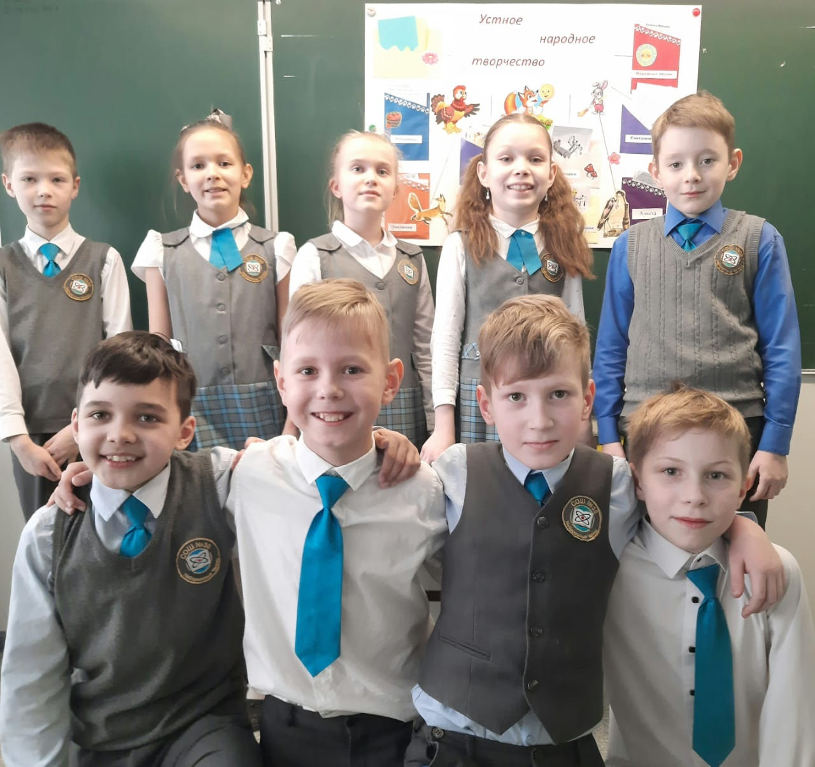
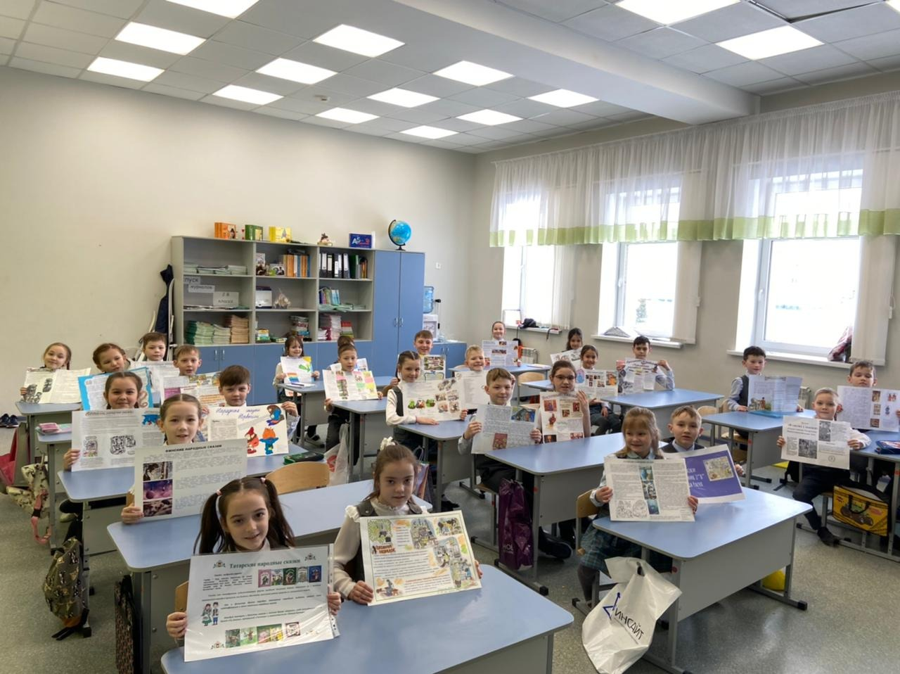
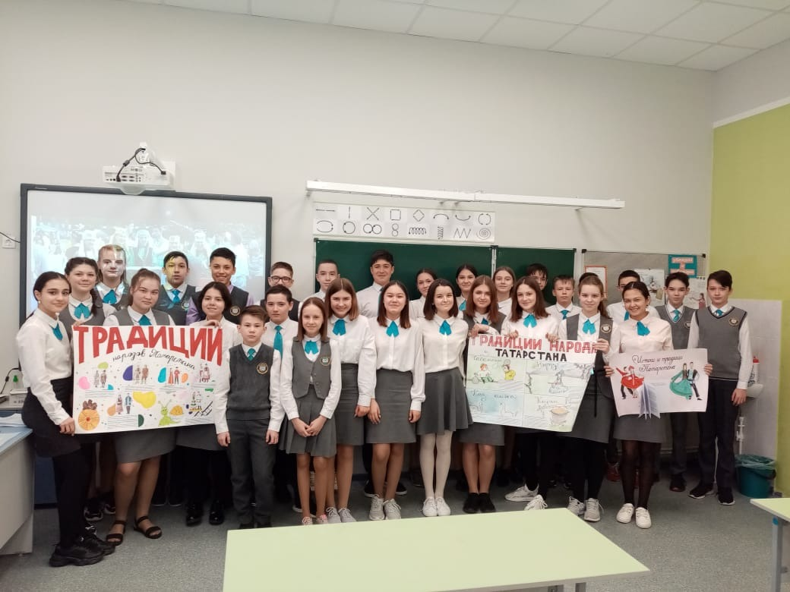
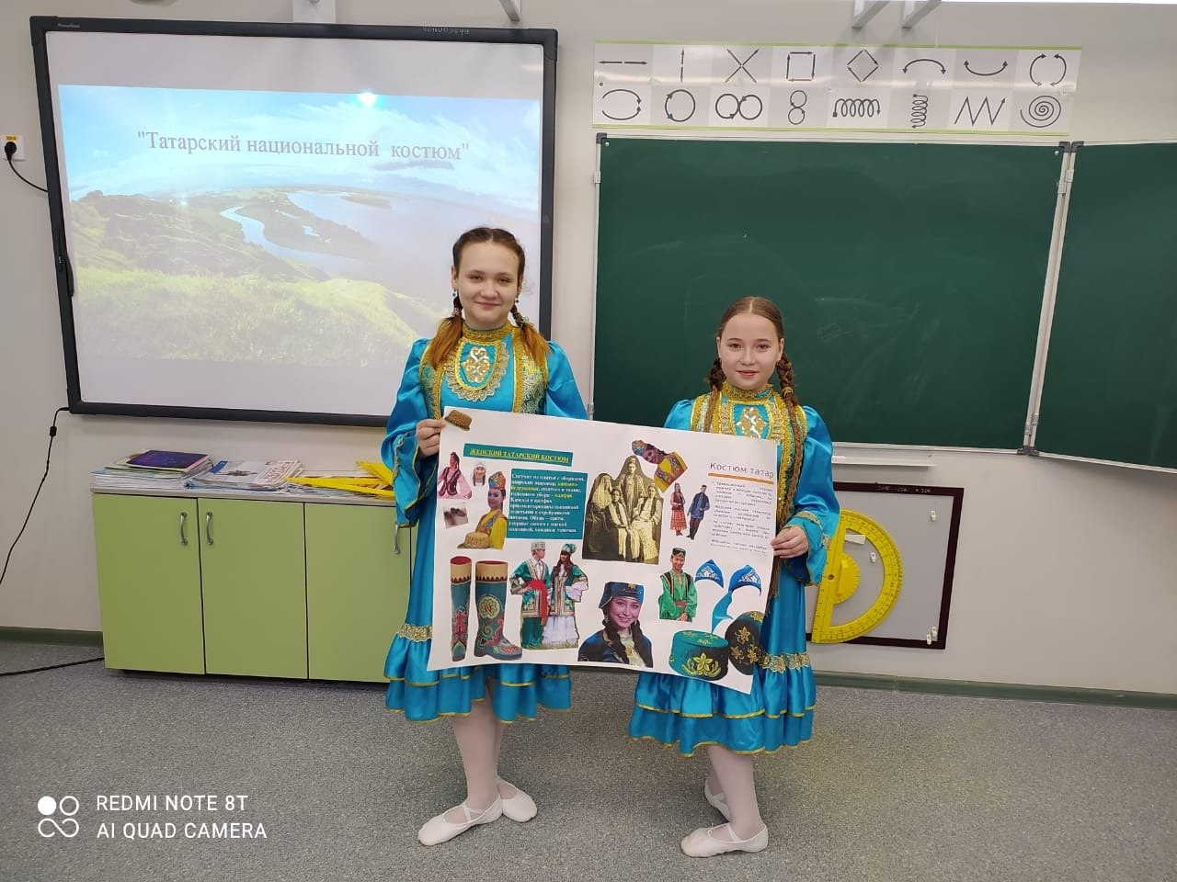
Муниципальное бюджетное общеобразовательное учреждение
«Средняя общеобразовательная школа № 30»
Успех в современном мире во многом определяется способностью человека организовать свою жизнь как проект: определить дальнюю и ближайшую перспективу, найти и привлечь необходимые ресурсы, наметить план действий и, осуществив его, оценить, удалось ли достичь поставленных целей. Многочисленные исследования, проведенные как в нашей стране, так и за рубежом, показали, что большинство современных лидеров в политике, бизнесе, искусстве, спорте - люди, обладающие проектным типом мышления. Сегодня в школе есть все возможности для развития проектного мышления с помощью особого вида деятельности учащихся - проектной деятельности.
20 марта в нашей школе прошла защита индивидуальных и групповых проектов учащимися. Среди представленных к защите проектов были и творческие, и социальные, и информационно-познавательные и, конечно же, исследовательские: «Сказки народов мира», «Устное народное творчество как наследие моего народа», «Фольклор народов мира», «Обычаи и традиции народов России», «Истоки и традиции моей семьи, народов Татарстана».
Защита прошла удачно и сопровождалась презентациями и демонстрацией собственных работ учащихся по выбранной теме. Кто-то показал более высокий уровень, кто-то пониже. Но всё равно, всех учащихся и их наставников поздравляем с успешной защитой их проектов.

